Slide 1

Mediabegrip week 5 groep 7-8 klas 1-2
China bespioneert Olympische spelers
Welke digitale sporen laat jij achter?

Slide 2
Bespreek in de klas
Deze week starten de Olympische Spelen in China. De spelen zijn het belangrijkste sportevenement dat er is. De Olympische gedachte is: meedoen is belangrijker dan winnen.
Het Olympische logo heeft vijf ringen en die symboliseren de continenten op de wereld: Amerika, Azië, Europa, Afrika en Australië. De ringen steken in elkaar en dat staat voor verbondenheid.
Wat weet jij te vertellen over de Olympische spelen?

Slide 3
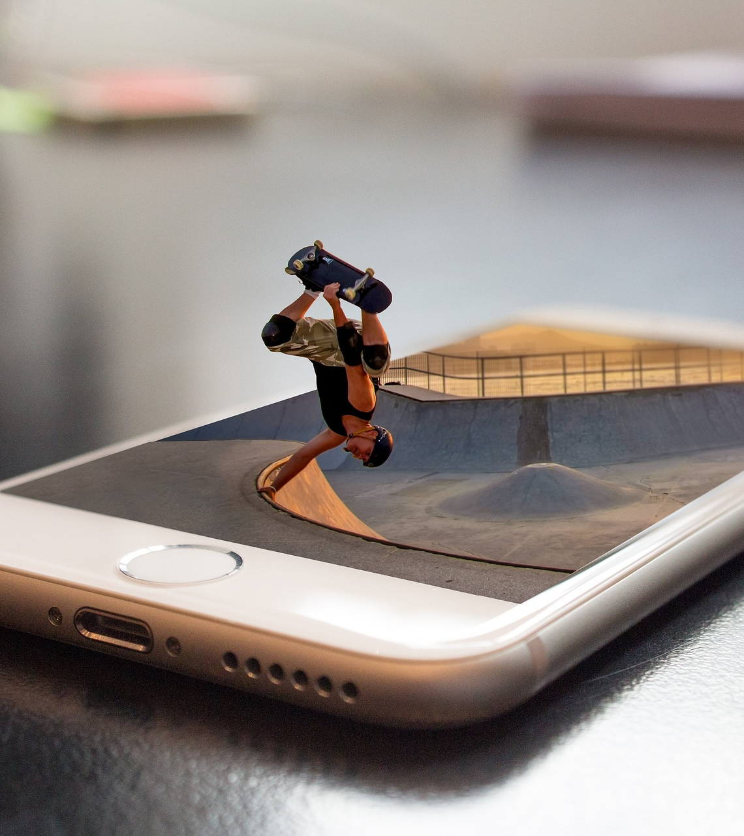
Waar gaan we het over hebben?
De Olympische Spelen horen te gaan over samen sterk en verbroedering. Maar China is een land waar volkeren worden onderdrukt. Waar mensenrechten worden geschonden.
En de sporters lijken ook niet veilig. De deelnemende landen zijn bang dat China de sporters gaat afluisteren. Bovendien is iedereen verplicht een app te gebruiken die niet veilig lijkt te zijn. Via deze app worden persoonsgegevens gestolen.
Wat betekent dat eigenlijk? Wat zijn persoonsgegevens en waarom willen andere mensen of bedrijven die hebben? Hoe laat jij digitale sporen achter die interessant zijn voor bedrijven? Deze les gaat over het machtige China dat online gegevens verzamelt, maar ook over jouw eigen digitale voetafdruk.

Slide 4
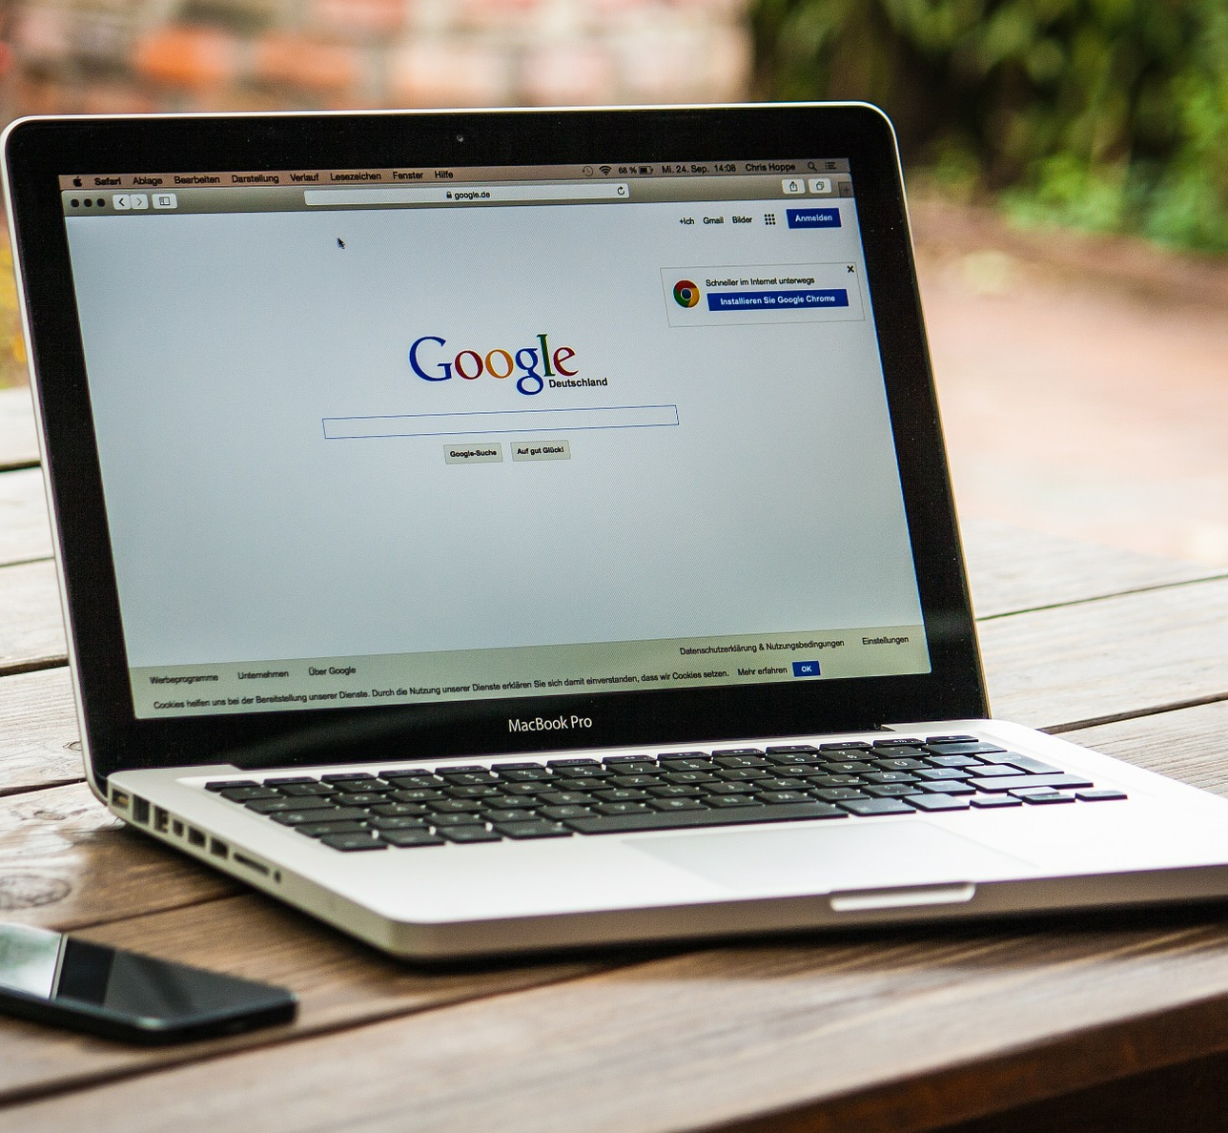
China wil graag het grootste en machtigste land ter wereld zijn. Het komt goed uit dat sporters over de hele wereld naar China komen. Zo kan China gegevens verzamelen die ze nodig hebben om machtiger te worden.
De Nederlandse Veiligheidsdienst heeft daarom gezegd dat sporters en journalisten geen laptop of telefoon mee mogen nemen.

Slide 5
Kennis is macht
China verzamelt gegevens om meer te weten te komen over mensen uit andere werelddelen. En zo kunnen zij deze kennis inzetten om meer macht te krijgen.
Best eng eigenlijk. Want de sporters komen om te sporten, niet om China machtiger te maken.
Nederlandse sporters wordt aangeraden om een weggooi-telefoon mee te nemen. Laptops en telefoons die nergens persoonlijke gegevens bevatten. Zo kan de Chinese overheid geen digitale persoonsgegevens stelen.
Wat zijn eigenlijk digitale persoonsgegevens?

Slide 6
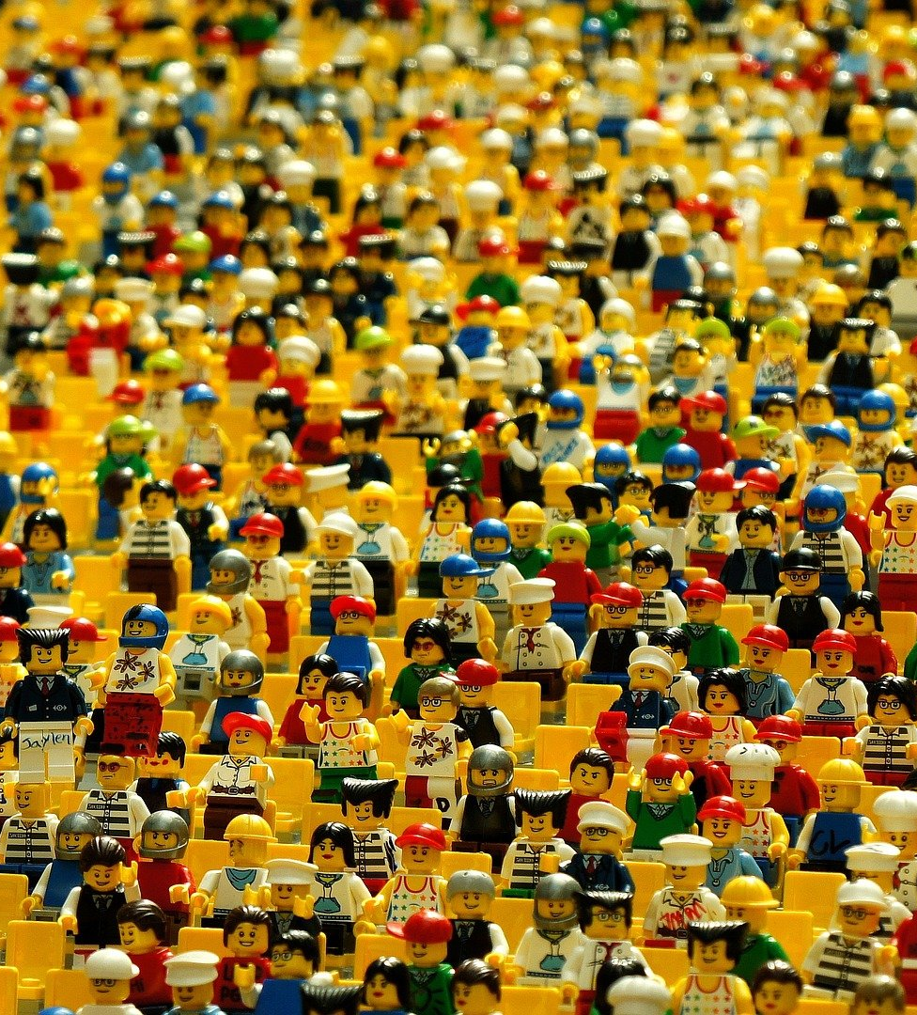
Digitale persoonsgegevens zijn de gegevens die van jou verzameld worden op internet. Jouw gedrag op social media bijvoorbeeld. Of zoekopdrachten die jij geeft via Google. Bedrijven verzamelen die gegevens en zorgen zo dat hun producten beter worden afgestemd op wat jij graag ziet.

Slide 7

Digitale voetafdruk
Kijken naar persoonsgegevens gebeurt dus ook in Nederland. Het is of bedrijven spioneren in jouw leven.
Heb je enig idee wat er allemaal over jou te vinden is? Sosha van Het Klokhuis zoekt uit wat er allemaal over haar op internet staat..

Slide 8
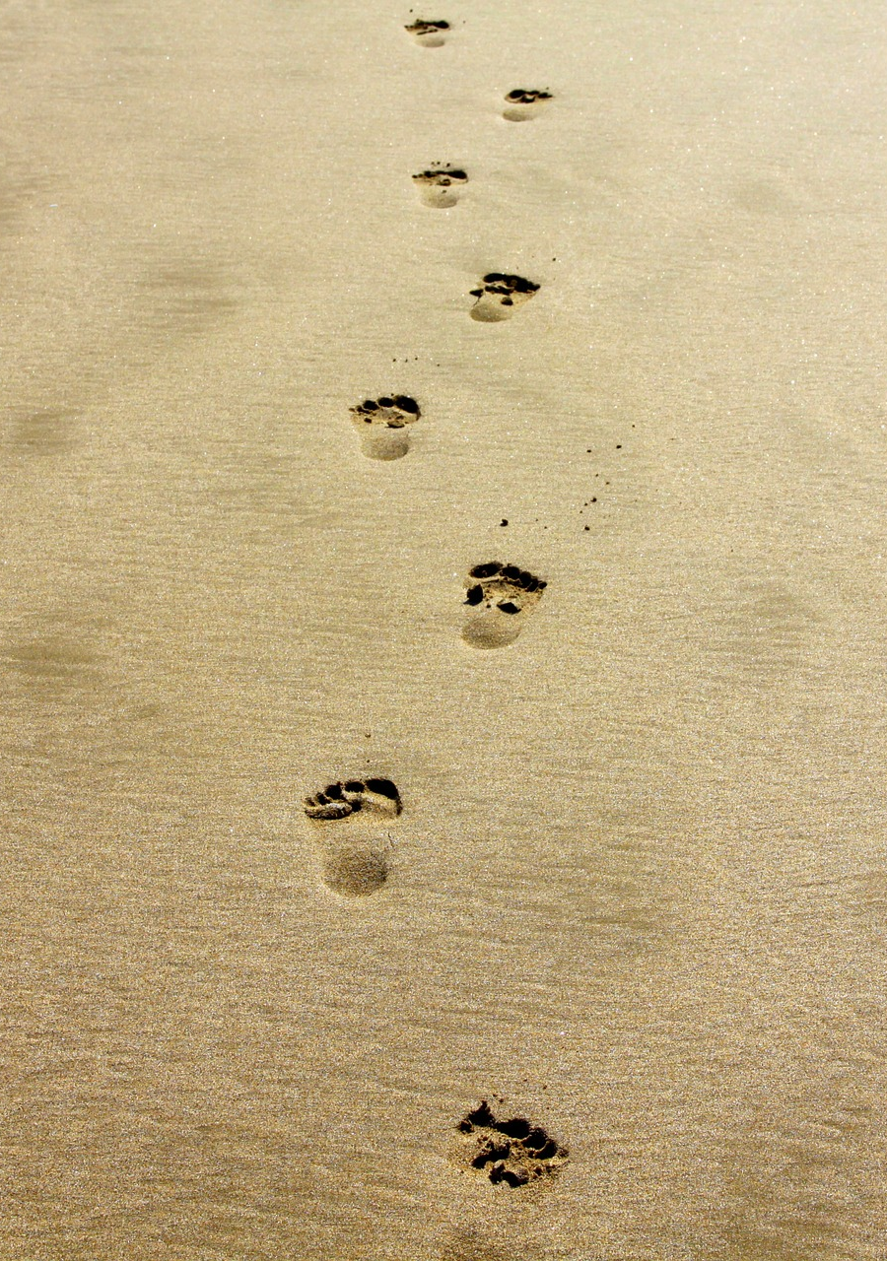
Je digitale voetafdruk verklein je door:
Locatiegegevens uitzetten
Onthoud: gratis spelletjes betaal je met gegevens
Niet zomaar je camera aanzetten
Cookies beheren

Slide 9
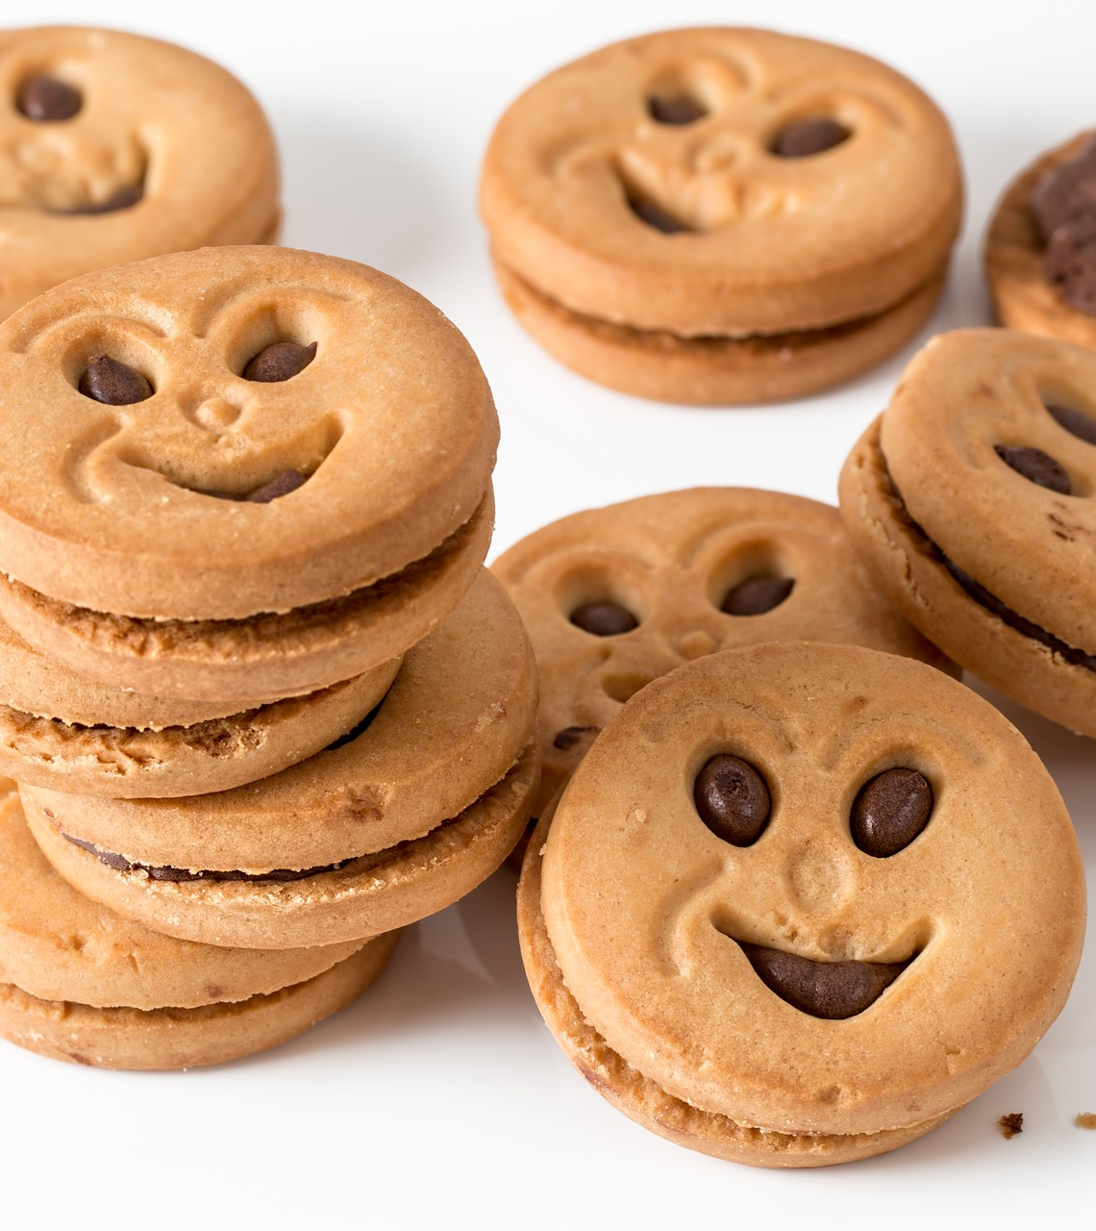
Cookies beheren
Een cookie is een bestandje aan informatie waardoor jouw computer jouw gedrag herkent. Cookies kunnen handig zijn. Ze onthouden bijvoorbeeld je wachtwoord. Maar met cookies wordt ook opgeslagen welke websites je bezoekt of wat je leuk vindt op sociale media. Dat soort informatie wordt gebruikt om een persoonsprofiel te maken. Een beschrijving van wie jij bent en wat je leuk vindt. Zo weten adverteerders welke advertenties ze moeten tonen.

Slide 10
Opdracht
Surf naar jou favoriete website/ webwinkel of online game.
Wordt er om toestemming gevraagd voordat je verder kan? Waarom is dat denk je?

Slide 11
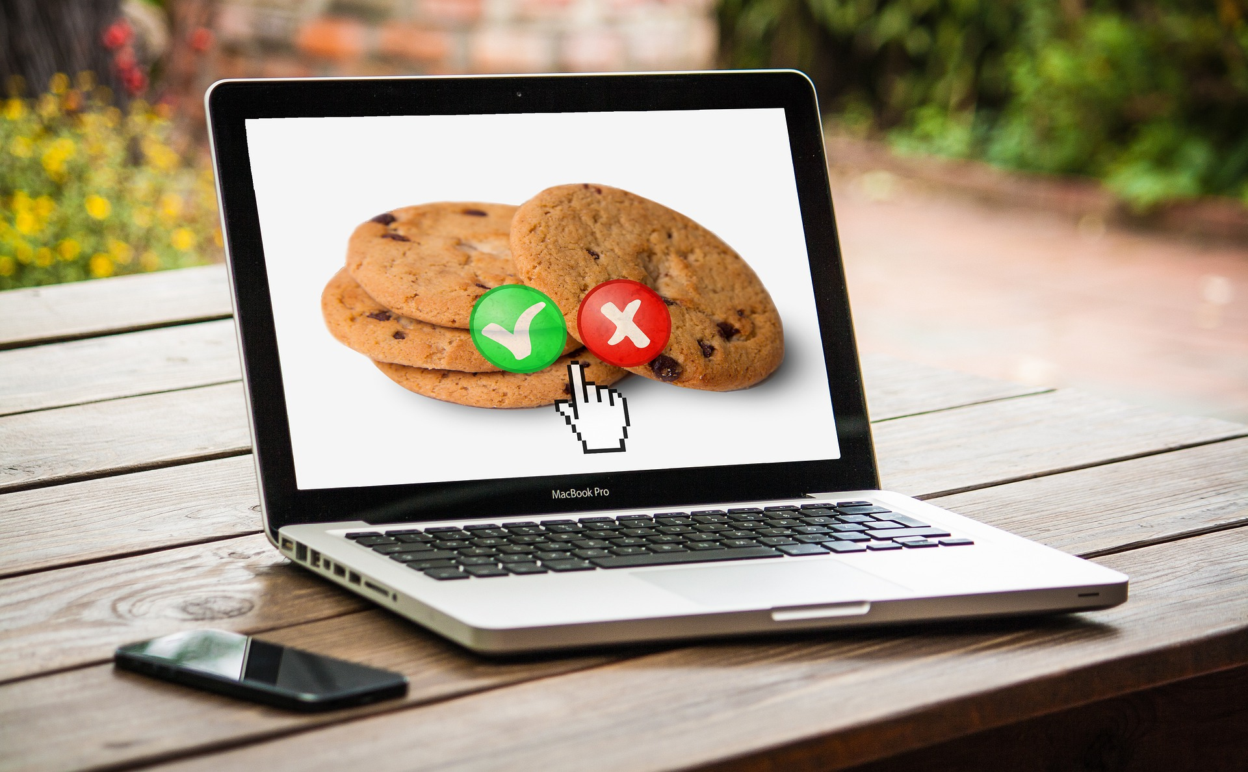
Misschien druk jij ook heel makkelijk op ja als de site of game vraagt om cookies te accepteren. Vaak is het ook nodig omdat de site anders niet functioneert. Dat heten functionele cookies.
Maar er zijn ook cookies die vragen of ze jouw gedrag mogen volgen. Dat zijn analytische cookies en daar kan je beter voorzichtig mee zijn.

Slide 12
Opdracht
Nu je weet wat cookies zijn, kun je ze gaan beheren.
Ga naar de website: https://veiliginternetten.nl/thema/privacy/cookies-browsegeschiedenis-en-auto-aanvullen/instructiefilmpjes-cookies-beheren/
Kies de internetbrowser waarmee jullie in de klas werken. Dat filmpje klik je aan.
Volg de stappen op je chromebook zoals in het filmpje wordt beschreven.
Door cookies te beheren en te verwijderen heb je zelf in de hand welke website je gedrag volgt.

